Slide 1

专题二
符号的技巧

Slide 2

Contents
注释符号
接续符和转义符
单引号和双引号
逻辑运算符使用分析

Slide 3
Contents
位运算符分析
++,--操作符使用分析
优先级和类型转换分析

Slide 4
Contents
注释符号
接续符和转义符
单引号和双引号
逻辑运算符使用分析

Slide 5
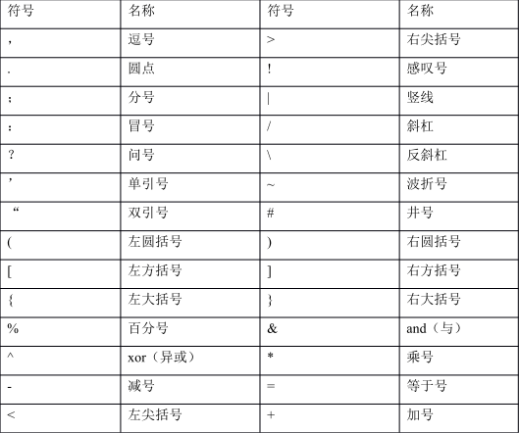
C语言的疯狂
C语言中的符号

Slide 6
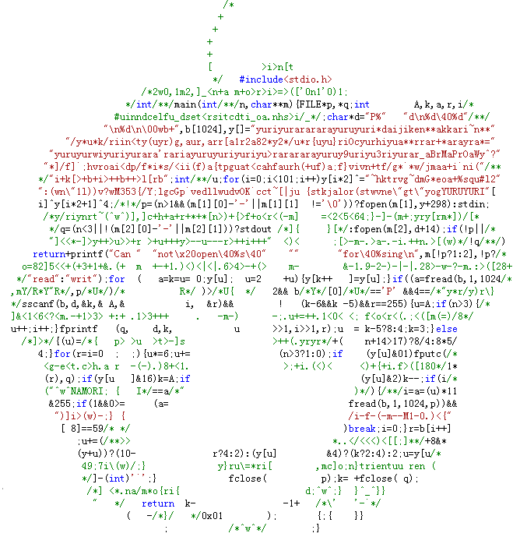
高手无招胜有招
奖项：Best of Show
功能：处理三种文件格式(PGM、PPM和ASCII Art)的降采样工具
作者: Google华裔工程师Don Hsi-Yun Yang
akari.c

Slide 7
注释符号
几个似是而非的问题
对话。。。
学生：老师，我觉得注释没有必要深究，因为很简单，对程序功能也没有影响。
老师：注释是C语言最重要的工具，我们先看自己有没有能力驾驭它，再讨论有没有必要深究。

Slide 8
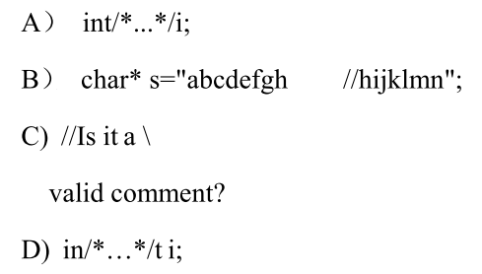
注释符号
下面哪些注释是正确的

Slide 9

实例分析1-1
初探注释规则

Slide 10

注释符号
注释规则小结
  编译器会在编译过程删除注释，但不是简单的删除而是用空格代替
  编译器认为双引号括起来内容都是字符串，双斜杠也不例外
  “/*……*/”型注释不能被嵌套

Slide 11
注释符号
你觉得Y=x/*p是什么意思?
作者本意：把x除以*p的结果赋值给y
编译器：将/*作为一段注释的开始，把/*后的内容都当成注释内容，直到*/出现为止
在编译器看来，注释和其它程序元素都是平等的，所以，作为程序员也不能看轻注释。

Slide 12
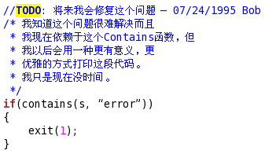
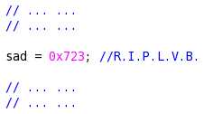
注释符号
一些匪夷所思的注释
Note：
写注释不是和人聊QQ，一定要准确有用，避免晦涩和臃肿。

Slide 13
注释符号
出色的注释你来写
  注释应该准确易懂，防止二义性，错误的注释有害而无利
  注释是对代码的提示，避免臃肿和喧宾夺主
  一目了然的代码避免加注释
  不要用缩写来注释代码，这样可能会产生误解
  注释用于阐述原因而不是用于描述程序的运行过程

Slide 14
实例分析1-2
漂亮的程序注释

Slide 15
Contents
注释符号
接续符和转义符
单引号和双引号
逻辑运算符使用分析

Slide 16
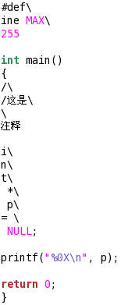

接续符和转义符
C语言中的接续符(\)是指示编译器行为的利器
这是C程序吗？
example2-1.c

Slide 17
接续符和转义符
接续符的使用：
  编译器会将反斜杠剔除，跟在反斜杠后面的字符自动解到前一行
  在接续单词时，反斜杠之后不能有空格，反斜杠的下一行之前也不能有空格
  接续符适合在定义宏代码块时使用

Slide 18
实例分析2-1
宏代码块的定义

Slide 19
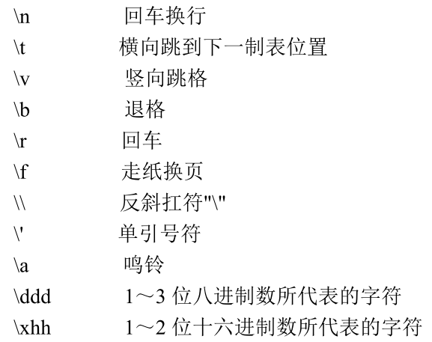
接续符和转义符
C语言中的转义符(\)主要用于表示无回显字符，也可用于表示常规字符

Slide 20

小结
C语言中的反斜杠(\)同时具有接续符和转义符的作用
当反斜杠作为接续符使用时可直接出现在程序中
当反斜杠作为转义符使用时需出现在字符或字符串中

Slide 21
Contents
注释符号
接续符和转义符
单引号和双引号
逻辑运算符使用分析

Slide 22
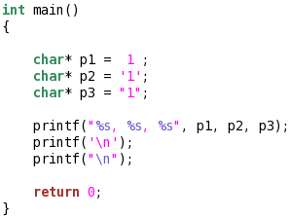

单引号和双引号
讨论这个问题有意义吗？
example3-1.c

Slide 23
单引号和双引号
C语言中的单引号用来表示字符常量
C语言中的双引号用来表示字符串常量
‘a’表示字符常量
在内存中占1个字节
’a’+1表示’a’的ASCII码加1，结果为‘b’
“a”表示字符串常量
在内存中占2个字节
“a”+1表示指针运算，结果指向“a”结束符’\0’

Slide 24
实例分析3-1
混淆概念的代码

Slide 25

单引号和双引号
小结
  本质上单引号括起来的一个字符代表整数
  双引号括起来的字符代表一个指针
  C编译器接受字符和字符串的比较，可意义是错误的
  C编译器允许字符串对字符变量赋值，其意义是可笑的
清晰基本概念，
远离低级错误！

Slide 26
Contents
注释符号
接续符和转义符
单引号和双引号
逻辑运算符使用分析

Slide 27
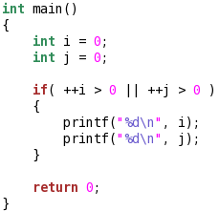
逻辑运算符使用分析
逻辑运算符&&,||和!真的简单吗？
example4-1.c

Slide 28
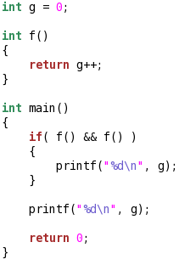
逻辑运算符使用分析
程序中的短路
短路规则：
||从左向右开始计算，当遇到为真的条件时停止计算，整个表达式为真；所有条件为假时表达式才为假。
&&从左向右开始计算，当遇到为假的条件时停止计算，整个表达式为假；所有条件为真时表达式才为真。
example4-2.c

Slide 29
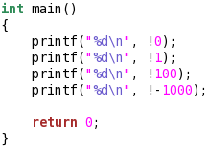
逻辑运算符使用分析
“!”到底是神马?
example4-3.c
C语言中的逻辑符“!”只认得0，只知道见了0就返回1。
因此当其作用的值不是0时，其结果为0。

Slide 30
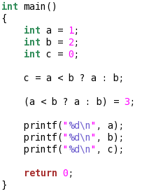
广告插播
三目运算符(a?b:c)可以作为逻辑运算符的载体
规则：当a的值为真时，返回b的值；否则返回c的值
example4-4.c

Slide 31
Contents
位运算符分析
++,--操作符使用分析
优先级和类型转换分析

Slide 32
位运算符分析
在C语言中的位运算符
& | 按位与
| | 按位或
^ | 按位异或
~ | 取反
<< | 左移
>> | 右移
问题：
在C语言中为什么还需要位运算符？

Slide 33

位运算符分析
左移和右移注意点
  左移运算符<<将运算数的二进制位左移
    规则：高位丢弃，低位补0
  右移运算符>>把运算数的二进制位右移
    规则：高位补符号位，地位丢弃
注意补齐位的值！

Slide 34
位运算符分析
0x1<<2+3的值会是什么？
A同学：加减法的优先级比较低，所以先算0x1<<2再把中间结果加3，最终为7。
B同学：我觉得先算2+3，所以结果为32。
C同学：可以这么混合计算吗？
问题：
这么写的程序员究竟想表达什么？

Slide 35
位运算符分析
防错准则：
  避免位运算符，逻辑运算符和数学运算符同时出现在一个表达式中
  当位运算符，逻辑运算符和数学运算符需要同时参与运算时，尽量使用括号()来表达计算次序
小技巧：
左移n位相当于乘以2的n次方，但效率比数学运算符高
右移n位相当于除以2的n次方，但效率比数学运算符高

Slide 36
实例分析5-1
交换两个变量分析

Slide 37

手把手教你写代码
面试题详解：
有一个数列，其中的自然数都是以偶数的形式出现，只有一个自然数出现的次数为奇数次。编写程序找出这个自然数。

Slide 38
课后思考
&&, ||, !与&, |, ~的意义是否相同？它们可以在条件表达式中交替使用吗？为什么？
1<<32的结果是什么？1<<-1的结果又是什么？为什么？

Slide 39
Contents
位运算符分析
++,--操作符使用分析
优先级和类型转换分析

Slide 40
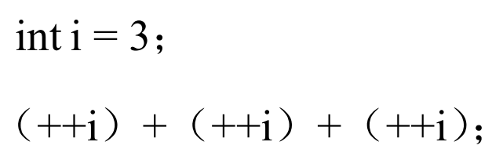
++, --操作符使用分析
一对令人头疼的兄弟
你觉得这个表达式的值是多少？

Slide 41
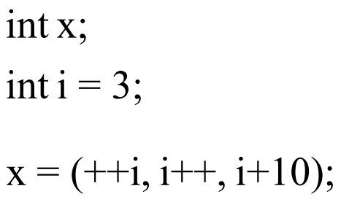
++, --操作符使用分析
头疼兄弟与逗号表达式

Slide 42
++, --操作符使用分析
笔试面试中的++i+++i+++i
a++ + b
a+++b
a + ++b

Slide 43

++, --操作符使用分析
贪心法 -- ++, --表达式的阅读技巧
  编译器处理的每个符号应该尽可能多的包含字符
  编译器以从左向右的顺序一个一个尽可能多的读入字符
  当即将读入的字符不可能和已读入的字符组成合法符号为止
我需要读入尽可能多的字符，我就是贪心。

Slide 44
实例分析6-1
贪心法阅读示例

Slide 45
Contents
位运算符分析
++,--操作符使用分析
优先级和类型转换分析

Slide 46
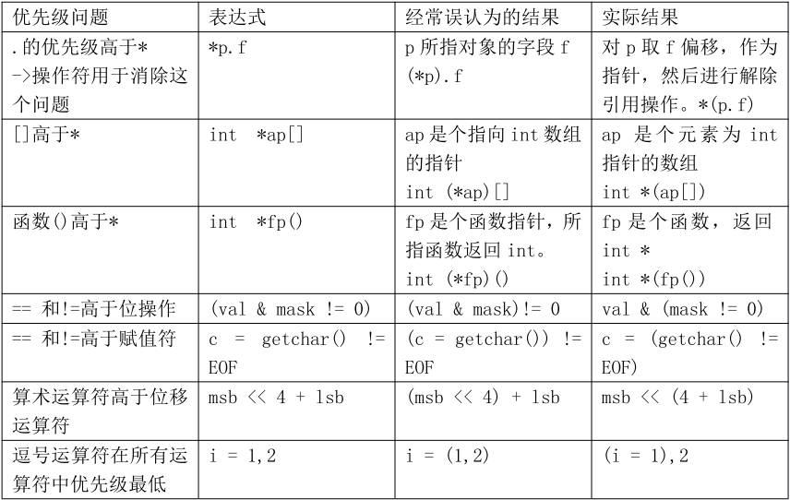
优先级和类型转换分析
警示：易错的优先级

Slide 47
优先级和类型转换分析
C语言隐式类型转换
  算术运算式中，低类型转换为高类型
  赋值表达式中，表达式的值转换为左边变量的类型
  函数调用时，实参转换为形参的类型
  函数返回值，return表达式转换为返回值类型
char
int -> unsigned int -> long -> unsigned long -> double
short
float

Slide 48
实例分析7-1
编译的bug吗？
隐式类型转换带来困惑

